Slide 1

프로젝트 제안서
영화 예매 사이트

Slide 2
목차
1
개요
2
팀 소개
3
개발 구성
4
일정 사항
5
Q & A

Slide 3
Part 1
개요

Slide 4
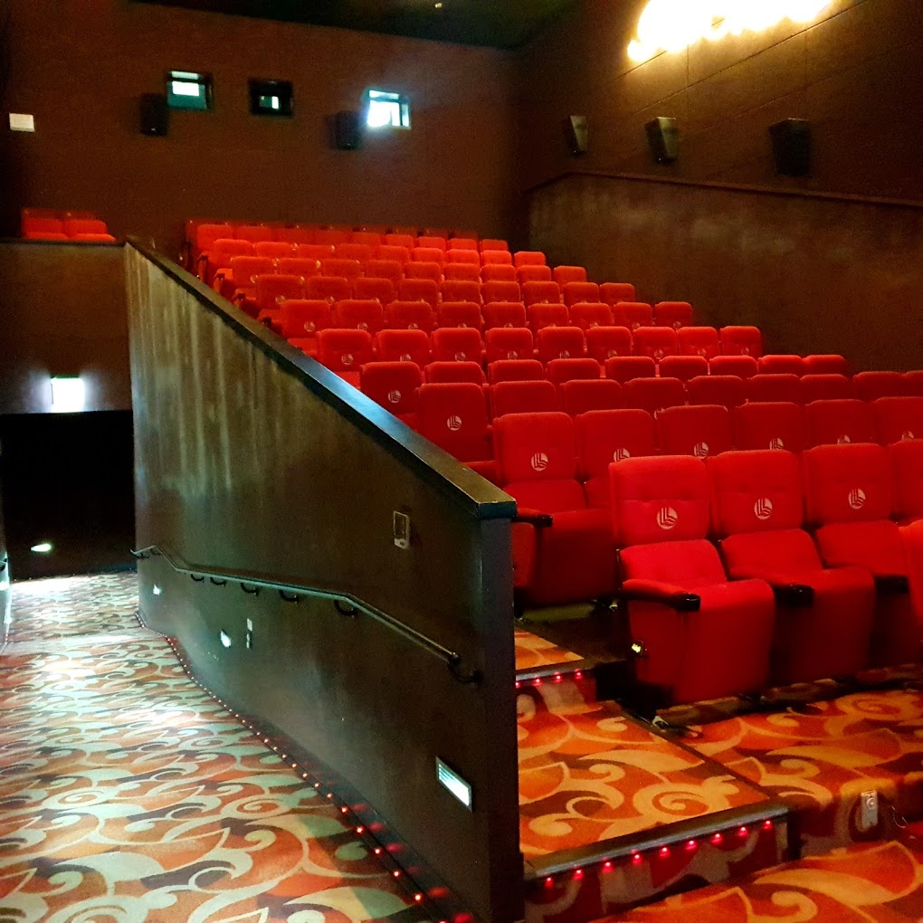
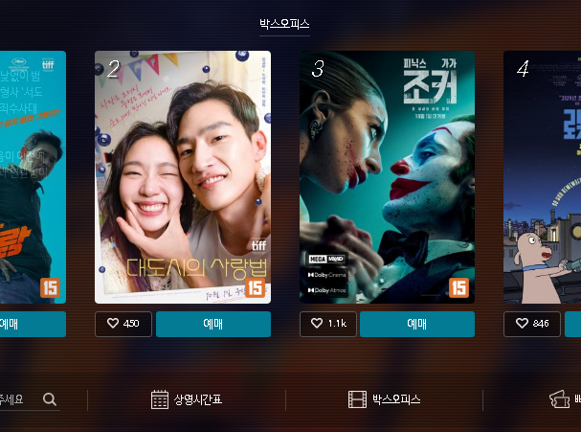
Part 1
개요
1 개발 주제
영화 예매 사이트

Slide 5
Part 1
개요
2 제안 배경

Slide 6
Part 2
팀 소개

Slide 7
Part 2
팀 소개
1 팀 구성도
팀 명
ITN
구성도
팀장
한율규
팀원
팀원
팀원
팀원
팀원
팀원
권도균
심근우
오태훈
김용환
서준병
이준민

Slide 8
Part 2
팀 소개
2 팀원 역할
▪ 풀 스택 개발
▪ 데이터 베이스 설계 및 관리
▪ 소스 코드 관리
▪ 발표 자료 작성 및 발표
한율규
▪ 풀 스택 개발
▪ 고객센터 페이지 담당
▪ 팀내 최고 ACE
권도균

Slide 9
Part 2
팀 소개
2 팀원 역할
▪ 풀 스택 개발
▪ 영화 목록 페이지 담당
▪ 영화 상세 조회 페이지 담당
▪ 팀내 최고 ACE
심근우
▪ 풀 스택 개발
▪ Header, Footer 담당
▪ 마이 페이지 담당
▪ 극장 정보 페이지 담당
오태훈

Slide 10
Part 2
팀 소개
2 팀원 역할
▪ 풀 스택 개발
▪ 영화 예매 페이지 담당
▪ 좌석 선택 페이지 담당
김용환
▪ 풀 스택 개발
▪ 메인 홈 페이지 담당
▪ 로그인 페이지 담당
▪ 회원 가입 담당
서준병

Slide 11
Part 2
팀 소개
2 팀원 역할
▪ 풀 스택 개발
▪ 결제 페이지 담당
▪ 관리자 페이지 담당
이준민

Slide 12
Part 3
프로젝트 개발 구성

Slide 13









Part 3
프로젝트 개발 구성
1 개발 기술
개발 도구
개발 언어
FRAMEWORK
DATADASE
FRONT
BACK
관리 도구

Slide 14
Part 3
프로젝트 구성
2 페이지 구성
메인
인증
MY
영화
예매
HOME
로그인
예매/구매 내역
영화 리스트
영화선택
회원가입
환불 내역
영화 상세
좌석선택
영화 관람권
결제
문의 내용
회원 정보

Slide 15
Part 3
프로젝트 구성
2 페이지 구성
고객 센터
관리자
공지 사항
로그인
자주 묻는 질문
회원가입
1 :1 문의

Slide 16
Part 3
프로젝트 구성
3 데이터베이스 스키마 구성

Slide 17
Part 4
일정 사항

Slide 18
Part 4
일정 사항
1 프로젝트 일정
구분 | 09/20 | 09/23 | 09/24 | 09/25 | 09/26 | 09/27 | 09/30 | 10/02 | 10/04 | 10/07 | 10/08 | 10/10 | 10/11
주재선정
화면설계
화면구현
기능설계
기능구현
중간발표
최종발표

Slide 19
Part 5
Q&A

Slide 20


